Slide 1
fb.com/TodosEducacionCo
@TodosEducacion
www.TodosPorLaEducacion.co info@todosporlaeducacion.co

Slide 2
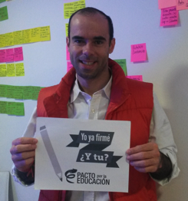
Nuestro Propósito
Mediante una movilización ciudadana promueve una pedagogía sobre la importancia de la educación como prioridad nacional

Slide 3
¿Qué significa para el Movimiento que la educación sea una prioridad nacional?

Slide 4
Principios
Principios de Gestión
Independencia
Siempre Sumamos
Movilización
Énfasis equidad
Principios Conceptuales
Educación como Derecho
Participativa
Incluyente

Slide 5
Qué nos inspira...
Comunicación diferente involucra todos
Documental (+10 millones de espectadores en cine y TV)
Apoyo a reformas legislativas y constitucionales
5 metas medibles y monitoreadas anualmente
20 metas aprobadas que incluye aumento del 10% del PIB en inversión pública en educación para la próxima década
Propuso 17 medidas indispensables y urgentes para el mejoramiento de la educación.
De estas 17 medidas 13 ya han sido acogidas por el Ministerio de Educación y/o el poder legislativo

Slide 6
Nuestra propuesta
¿QUÉ HACEMOS?

Slide 7
NUESTRA PROPUESTA
¿QUÉ HACEMOS?

Slide 8
NUESTRA PROPUESTA
¿QUÉ HACEMOS?

Slide 9
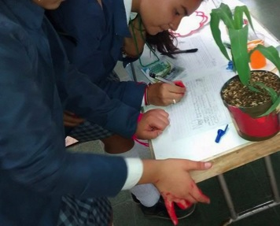
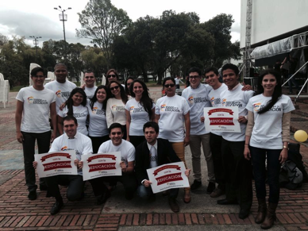
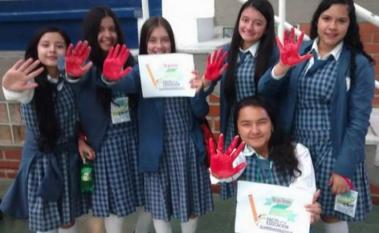
¿CON QUIÉN CONTAMOS ?
15.000 ciudadanos y ciudadanas
800 voluntarios
TxE en 14 regiones

Slide 10
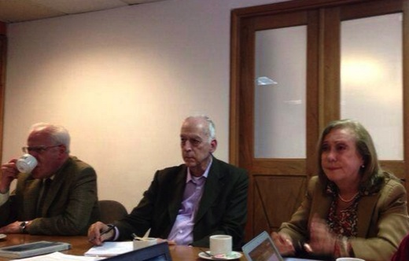
¿CON QUIÉN CONTAMOS ?
Conocimiento que sustenta las 7 propuestas
Consejo Asesor Expertos
Comité Técnico

Slide 11
¿Qué queremos?

Slide 12
Nuestro reto

